Slide 1
Química General
Clase 1: Sistemas Materiales, procesos de separación y
conceptos de unidades
UADE 1er C. 2024

Slide 2
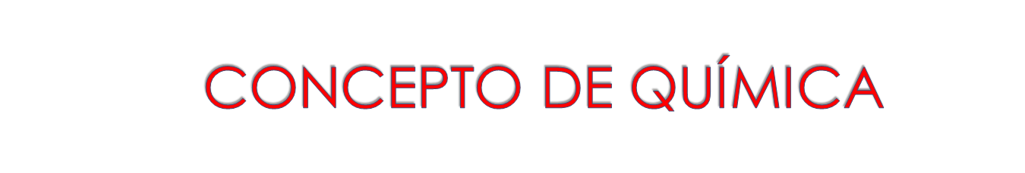
¿Qué decimos cuando hablamos de química?
Composición
Estructura
Propiedades y transformaciones de la materia
Cambios energéticos que tienen lugar en las citadas transformaciones y de los efectos producidos sobre ellas al añadir o extraer energía en cualquiera de sus formas.

Slide 3

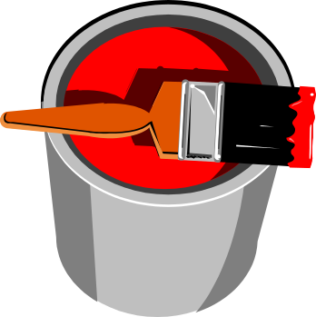
Propiedades extensivas e intensivas
Una propiedad extensiva de una substancia depende de la cantidad total de materia considerada.
masa
longitud
volumen
Una propiedad intensiva de un material no depende de la cantidad total de materia considerada.
densidad
temperatura
color

Slide 4
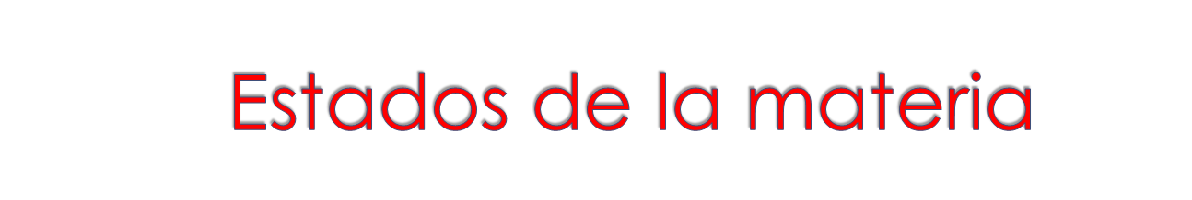
Se organizan según la Presión y la Temperatura
Solido
Liquido
Gaseoso
Plasma
Poseen forma y volumen definidos. Son rígidos. Presentan dureza. Resultan prácticamente incompresibles. Partículas ordenadas geométricamente de modo periódico (redes).
No Poseen forma y volumen definidos. Son rígidos. Presentan dureza. Resultan prácticamente incompresibles. Partículas ordenadas geométricamente de modo periódico (redes).
Expansibles. Sin forma propia. Fácilmente comprensibles. Sin volumen propio

Slide 5
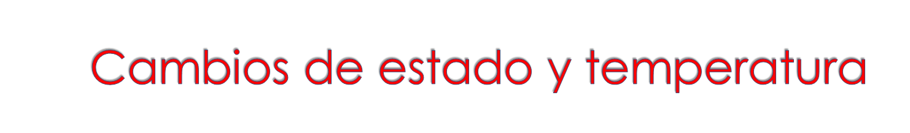
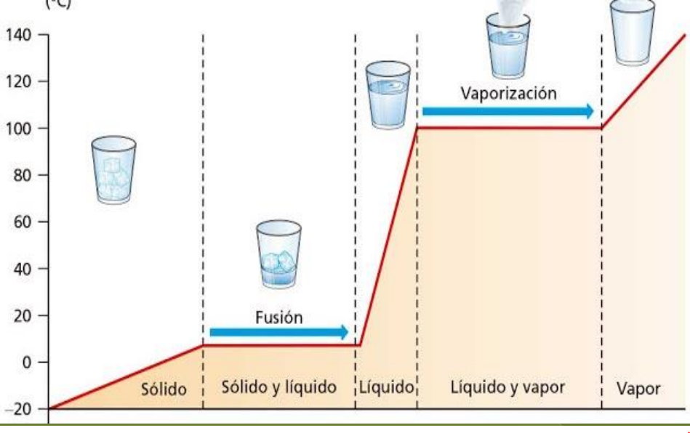
Cambio de estado o de fase: la energía que se aporta al sistema en forma de calor es empleada por las moléculas para romper las interacciones moleculares entre ellas y no para que aumente su energía cinética y con ello T.

Slide 6
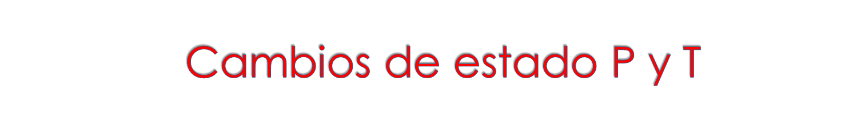
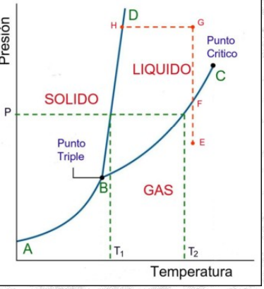
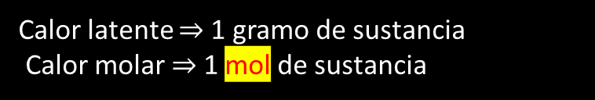


Slide 7
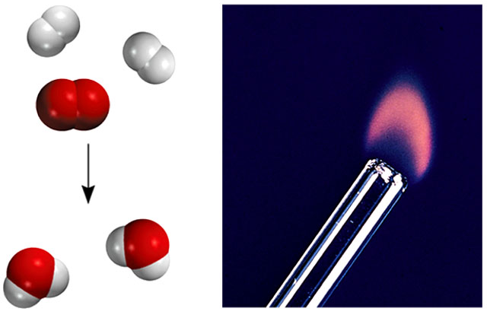
Cambios físicos y químicos
Un cambio físico no altera la estructura o la identidad de una substancia.
La fusión del hielo Ázucar disuelta en agua
Un cambio químico altera la estructura o la identidad de las substancias involucradas.
El hidrógeno arde en el aire para formar agua

Slide 8
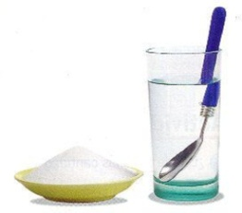
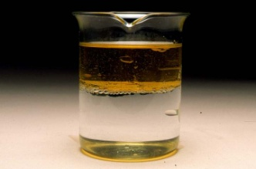
Mezclas homogéneas y heterogéneas.
Una mezcla es una composición de varias sustancias con distintas propiedades.
Mezclas heterogéneas
Mezclas homogéneas
Tipos de mezclas
Están formadas por componentes que pueden observarse a simple vista o con microscopio óptico. La mezcla no es uniforme y sus propiedades son diferentes en cualquier punto.
Formadas por componentes que no pueden observarse ni con potentes microscopios. La mezcla es uniforme y sus propiedades son las mismas en cualquiera de sus puntos.

Slide 9
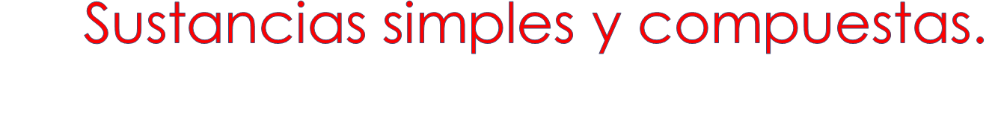
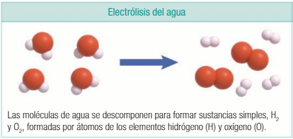
¿Qué es un elemento químico?
Las sustancias simples están formadas por un solo tipo de átomos. A cada tipo de átomo se le llama elemento químico, los cuales permanecen inalterados en cambios físicos y químicos.

Slide 10
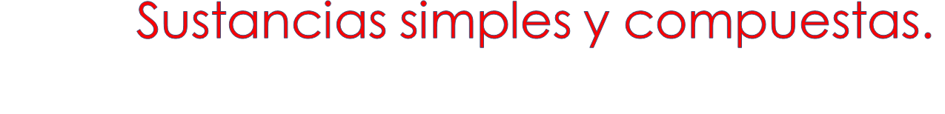
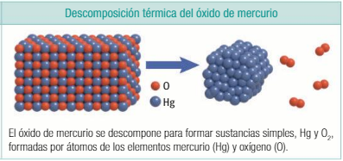
¿Qué es un elemento químico?
Las sustancias simples están formadas por un solo tipo de átomos. A cada tipo de átomo se le llama elemento químico, los cuales permanecen inalterados en cambios físicos y químicos.

Slide 11
Mezclas homogéneas y heterogéneas.
Una aleación es una mezcla homogénea formada generalmente por dos o más metales.
Para hacer una aleación se calientan los metales hasta fundirlos y una vez fundidos, se combinan para formar la mezcla y se dejan solidificar.
Aleación y composición | Ejemplos
Acero inoxidable Hierro; Carbono; cromo; níquel. | Fe, C y Cr
Latón Cobre (90 %); zinc (10%) | Cu y Zn

Slide 12
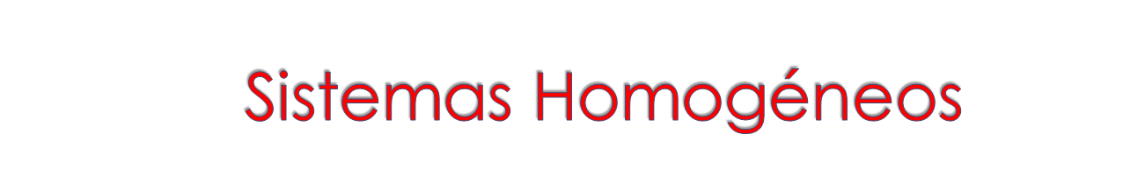
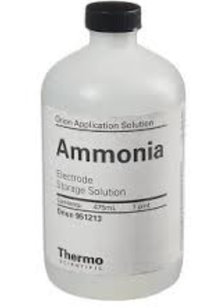
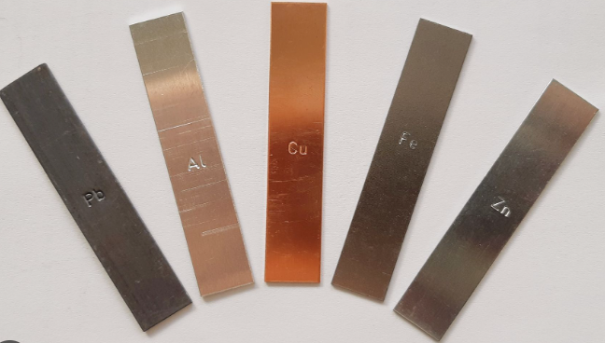
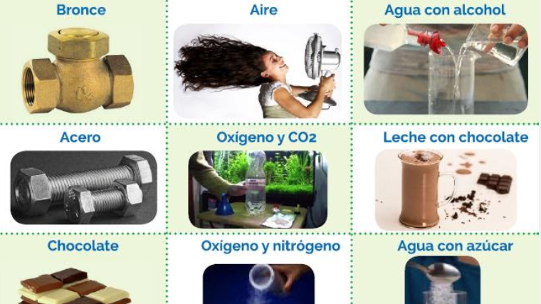
SUSTANCIAS PURAS
Simples Compuestas
SOLUCIONES

Slide 13
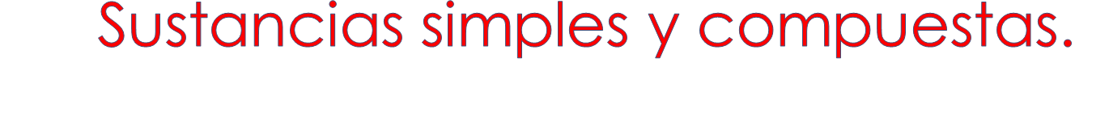
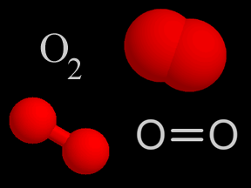
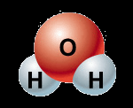
Tipos de sustancias puras
Las sustancias simples están formadas por un único tipo de átomos. Por ejemplo, O₂.
Las sustancias compuestas están formadas por átomos de distinto tipo. Por ejemplo, H₂O.

Slide 14
Mezclas homogéneas y heterogéneas.
Mezclas de especial interés
Los coloides son mezclas heterogéneas. Son una dispersión de las partículas de una sustancia (fase dispersa) , entre las partículas de otra (el medio de dispersión).
Coloide | Fase dispersa | Medio de dispersión
Gelatina | Líquido | Sólido
Espuma | Gas | Líquido
Niebla | Líquido | Gas

Slide 15
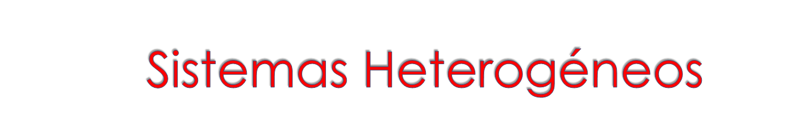
Dispersiones groseras : se ven a simple vista : Ej. Agua y arena
Dispersiones finas : se ven a microscopio . En general los podemos denominar coloides. Sin embargo los podemos dividir base al tamaño de las partículas en función del método de observación
Microscopio óptico: Suspensión fina ( mayores a 100 nm). Ej. Leche; Emulsiones : Ej. Mayonesa
Microscopio electrónico: Suspensión coloidal : Ej. Aerosoles, humo , etc. ( partículas muy pequeñas , menores a 100 nm y mayores o iguales a 1 nm )

Slide 16
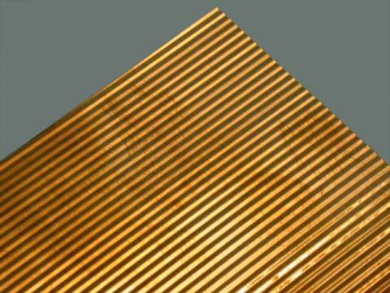


DEFINICIONES. FORMAS DE EXPRESAR
LA CONCENTRACIÓN
Disolución: mezcla homogénea de dos o más sustancias.
Clasificación de las disoluciones
Dependiendo de la naturaleza de la fase:
Sólida Líquida Gaseosa

Slide 17
Dependiendo del número de componentes:
* Binaria
* Ternaria
* Cuaternaria
.
.
.
Disolvente: Componente que está presente en mayor
cantidad o que determina el estado de la
materia en la que existe una disolución.
Solutos: Los restantes componentes.

Slide 18

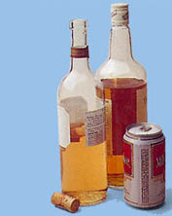
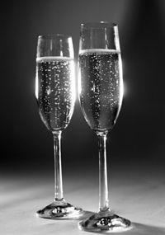
Clasificación de las disoluciones líquidas
Dependiendo del disolvente:
Acuosas
No acuosas
Dependiendo del estado del soluto:
Soluto sólido Soluto líquido Soluto gaseoso
Dependiendo
de la naturaleza
del soluto:
Electrolíticas: soluto se disocia en iones (ej. sal)
(conducen la corriente eléctrica)
No electrolíticas: soluto no se disocia en iones (ej. azúcar)
(no conducen la corriente eléctrica)

Slide 19

Materia - Concepto de masa.
Masa – medida de la cantidad de materia
en el SI, la unidad de masa es el kilogramo (kg)
1 kg = 1000 g = 1 x 10³ g
Peso – es el resultado de la fuerza que la gravedad ejerce sobre la masa de un objeto
peso = c x masa
Una barra de 1 kg pesará
en la tierra, c = 1.0
1 kg en la tierra
en la luna, c ~ 0.1
0.1 kg en la luna

Slide 20
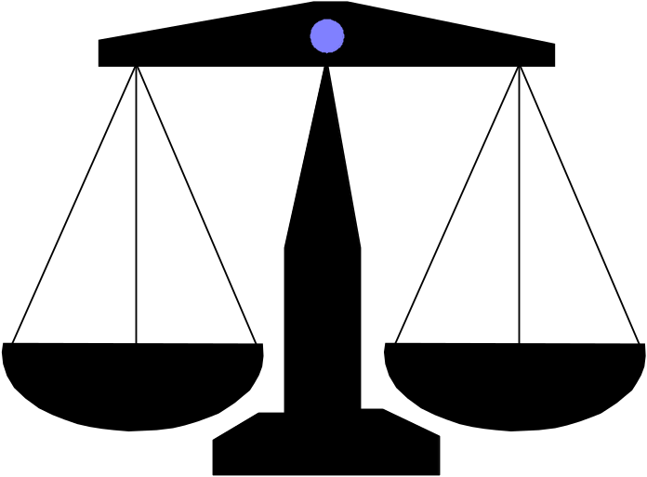
Micro-mundo
Átomos y moléculas
Macro-mundo
gramos
La masa atómica es la masa de un átomo en unidades de masa atómica (uma)
Por definición:
1 átomo ¹²C “pesa” 12 uma
En esta escala:
¹H = 1.008 uma
¹⁶O = 16.00 uma

Slide 21
Un mol es la cantidad de sustancia que contiene tantos átomos como hay en exactamente 12.00 gramos de ¹²C.
1 mol = N_{A} = 6.0221367 x 10²³
El número de Avogadro (N_{A})
1 uma = 1.66 x 10⁻²⁴ g o 1 g = 6.022 x 10²³ uma
La masa molar es la masa atómica o molecular expresada en gramos
1 mol de átomos ¹²C = 12.00 g ¹²C
1 mol de átomos de litio = 6.941 g de Li
Para cualquier elemento
masa atómica (uma) = masa molar (gramos)

Slide 22
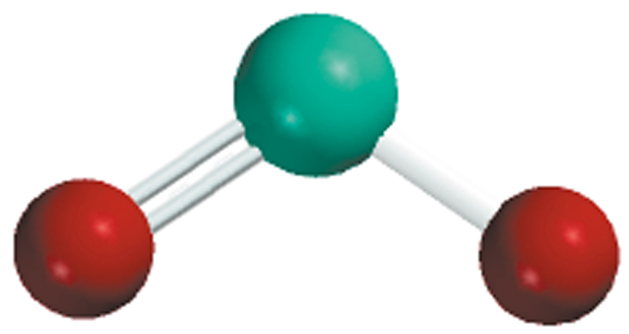
Masa molecular (o peso molecular) es la suma de masas
atómicas (en uma) de los elementos de una molécula.
1S
32.07 uma
2O
+ 2 x 16.00 uma
SO₂
SO₂
64.07 uma
Para cualquier molécula
masa molecular (uma) = masa molar (gramos)
1 molécula SO₂ = 64.07 uma
1 mol SO₂ = 64.07 g SO₂

Slide 23
Cómo “leer” ecuaciones químicas
2 Mg + O₂ 2 MgO
2 átomos de Mg + 1 molécula de O₂ forman 2 fórmulas unitarias de MgO
2 moles de Mg + 1 mol de O₂ forman 2 moles de MgO
48.6 gramos de Mg + 32.0 gramos de O₂ forman 80.6 g MgO
NO SE LEE
2 gramos Mg + 1 gramo O₂ forman 2 g MgO

Slide 24
¿Cuántos átomos de H hay en 72.5 g of C₃H₈O ?
1 mol C₃H₈O = (3 x 12) + (8 x 1) + 16 = 60 g C₃H₈O
1 mol C₃H₈O moléculas = 8 mol átomos de H
1 mol H = 6.022 x 10²³ átomos H
1 mol C₃H₈O
8 mol átomos H
6.022 x 10²³ átomos H
72.5 g C₃H₈O
x
x
x
=
60 g C₃H₈O
1 mol C₃H₈O
1 mol átomos H
5.82 x 10²⁴ átomos de H

Slide 25
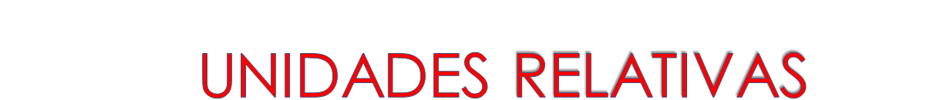
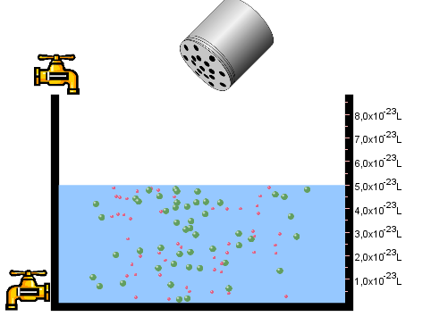
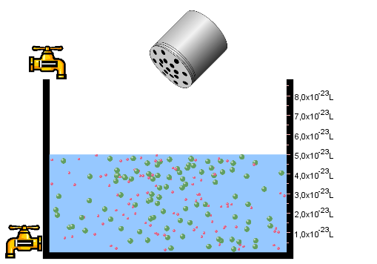
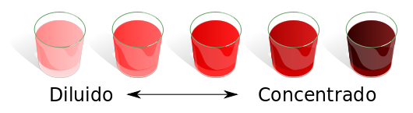
Solución Diluida Solución Concentrada
Es aquella en la cual la relación Es aquella en la cual la relación
de soluto a solvente es pequeña. de soluto a solvente es grande.

Slide 26
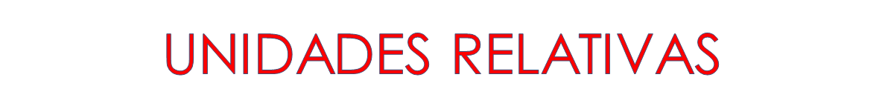
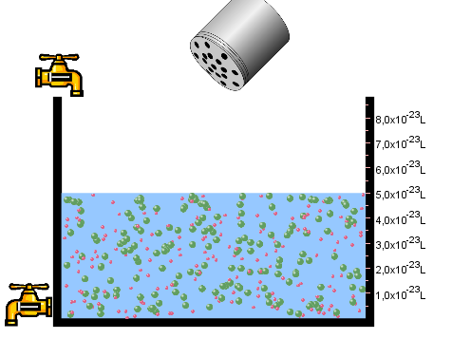
Solución Insaturada
Es la solución en donde hay menos soluto del que puede ser disuelto a cierta temperatura.
Solución Saturada
Es aquella en la cual hay un equilibrio
dinámico entre el soluto sin disolver
y el soluto disuelto.
Soluto _{sin disolver}  Soluto _{disuelto}

Slide 27
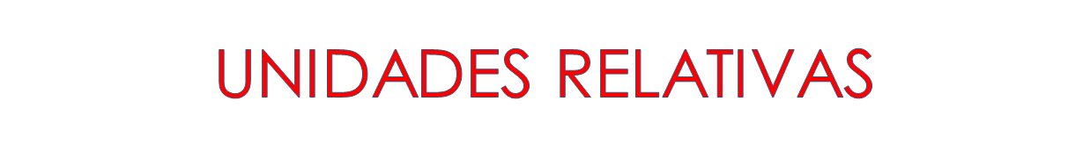
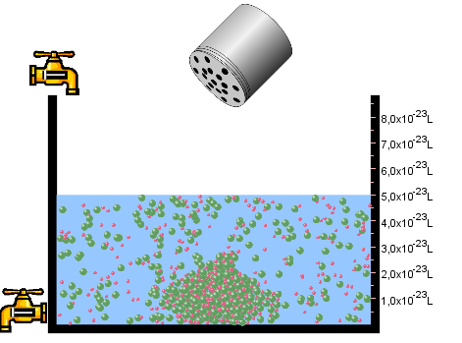
Solución Sobresaturada
Es aquella en la cual hay mas soluto en solución de lo que normalmente existe a una temperatura dada.
Si se realiza algún procedimiento de cristalización, todo el exceso del soluto se precipita, dejando una solución saturada.
En general son soluciones inestables.

Slide 28
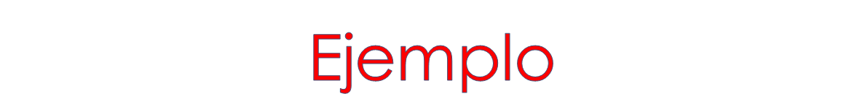
La solubilidad del NaCl es de:
  35.9g /100g H2O a 20 ◦C
  36.1 g/ 100 g H2O a 30 ◦ C
  36.4 g / 100 g H2O a 40 ◦ C
  Solución insaturada= ?
  Solución saturada= ?
  Solución sobresaturada= ?

Slide 29
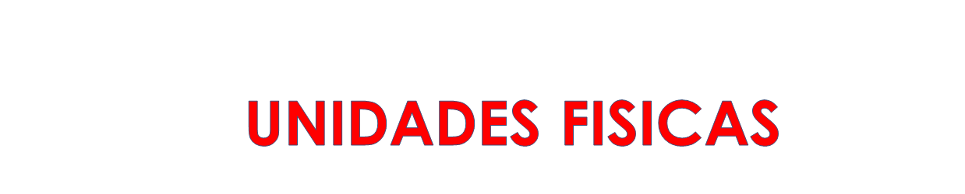
Porcentaje Peso en Peso (% p/p)
Se define como : g de soluto en 100 g de solución
% p/p = masa del soluto _{X} 100
masa del solvente + masa del soluto
% p/p = masa del soluto _{X} 100
masa de la solución

Slide 30
Porcentaje Volumen en Volumen (%v/v)
Se utiliza cuando el soluto y el solvente son líquidos.
Se define como: ml de soluto en 100ml de solución
% v/v = Volumen de soluto _{X} 100
Volumen total de la solución

Slide 31
Porcentaje Peso en Volumen(% p/v)
Se define como : g de soluto en 100 ml de solución
% p/ v = gramos de soluto X 100
mililitros de solución

Slide 32
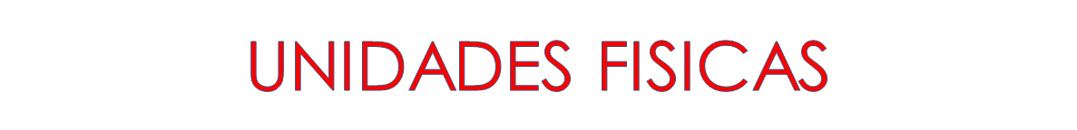
Porcentaje Peso en Volumen(% p/v)
En la actualidad la concentración de g/100ml se expresa mejor como g/dl
100ml = 0.1 litro = 1 decilitro.
O bien mg/dl, que es usada para expresar concentración de solutos en sangre.
    glucosa : 100 mg/dl
    ácido úrico: 3 a 7 mg/dl
    Calcio: 8.5 a 10.3 mg/dl
    Creatinina: 0.7 a 1.5 mg/dl
Licda.Bárbara Toledo

Slide 33
UNIDADES FISICAS
Partes por millón (ppm)
Número de miligramos de soluto presentes en un litro de solución
ppm= mg de soluto
litro de solución

Slide 34
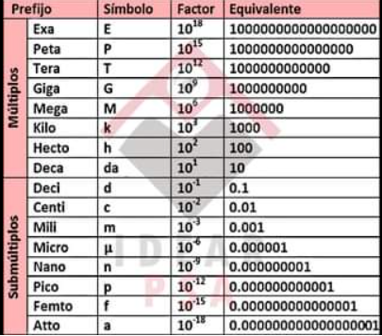

Slide 35
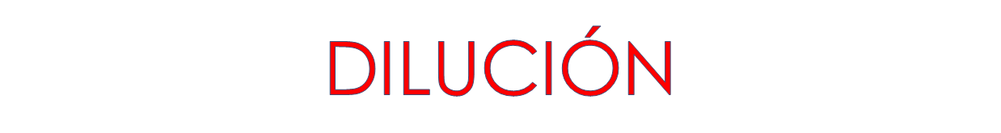
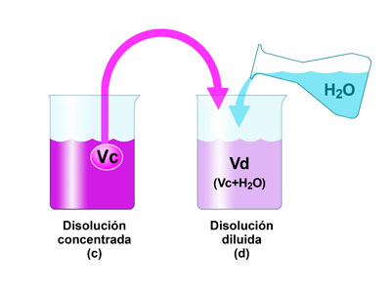
Una solución de concentración conocida se puede diluir con agua para preparar una solución con una concentración menor a la original.
Al diluir una solución, el volumen aumenta y la concentración disminuye, pero la cantidad de soluto permanece constante.

Slide 36
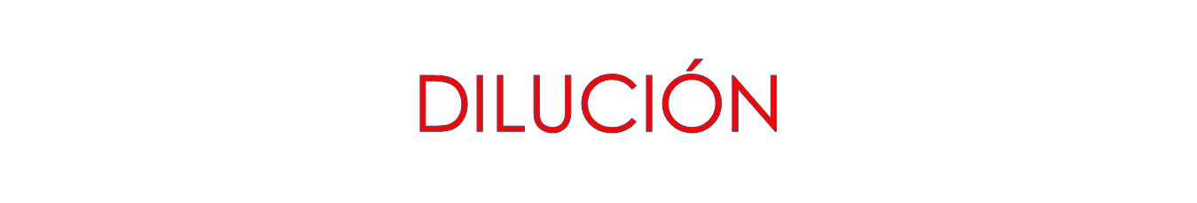
En los cálculos de dilución se puede :
  Emplear cualquier unidad de volumen (V₁ y V₂)
  Emplear %p/v o M como unidad de concentración (C₁ y C₂)
  Siempre y cuando se la misma unidad para los datos 1 y 2
C₁ V₁ = C₂ V₂

Slide 37
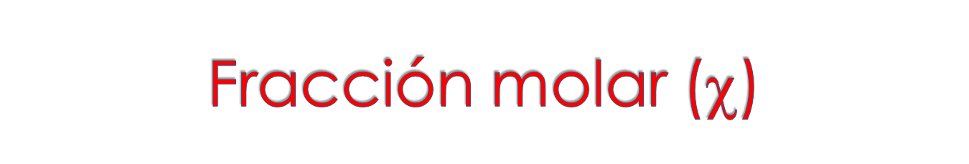
Expresa el cociente entre el nº de moles de un soluto en relación con el nº de moles total (soluto más disolvente).
n_{soluto}
χ_{soluto} = —————————
n_{soluto} + n_{disolvente}
Igualmente
n_{disolvente}
χ_{disolvente} = —————————
n_{soluto} + n_{disolvente}

Slide 38
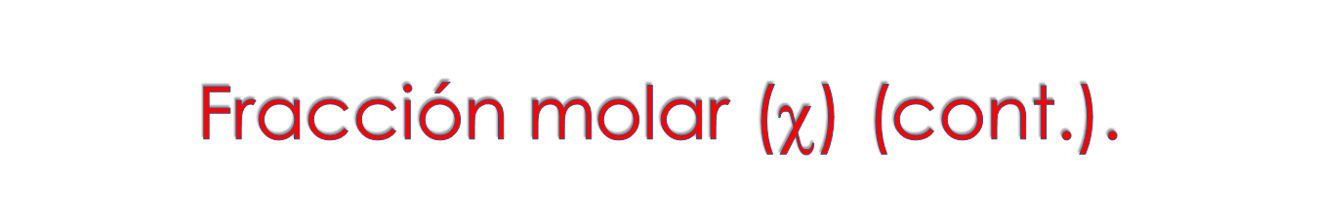
n_{soluto} + n_{disolvente}
χ_{soluto} + χ_{disolvente} = ————————— = 1
n_{soluto} + n_{disolvente}
Si hubiera más de un soluto siempre ocurrirá que la suma de todas las fracciones molares de todas las especies en disolución dará como resultado “1”.

Slide 39
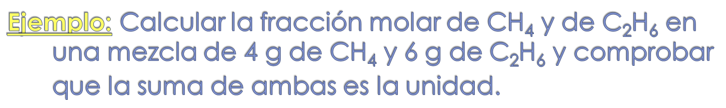
4 g 6 g
n (CH₄) =———— = 0,25 mol; n (C₂H₆) =————= 0,20 mol
16 g/mol 30 g/mol
n (CH₄) 0,25 mol
χ(CH₄) = ———————— = ————————— = 0,56
n (CH₄) + n (C₂H₆) 0,25 mol + 0,20 mol
n (C₂H₆) 0,20 mol
χ (C₂H₆) = ———————— = ————————— = 0,44
n (CH₄) + n (C₂H₆) 0,25 mol + 0,20 mol
χ(CH₄) + χ (C₂H₆) = 0,56 + 0,44 = 1

Slide 40
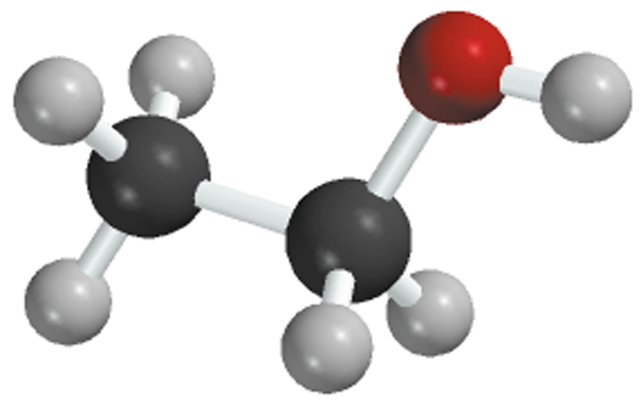
Composición porcentual de un elemento en un compuesto =
n x masa molar del elemento
x 100%
masa molar del compuesto
n es el número de moles del elemento en 1 mol del compuesto
2 x (12.01 g)
%C =
x 100% = 52.14%
46.07 g
6 x (1.008 g)
%H =
x 100% = 13.13%
46.07 g
1 x (16.00 g)
%O =
x 100% = 34.73%
46.07 g
C₂H₆O
52.14% + 13.13% + 34.73% = 100.0%

Slide 41
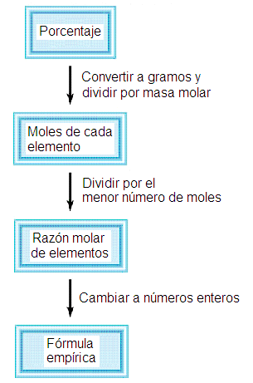
Composición porcentual y fórmulas empíricas
Determine la fórmula de un compuesto que tiene la siguiente composición porcentual en peso: 24.75 % K, 34.77 % Mn, 40.51 % O
1 mol K
n_{K} = 24.75 g K x
= 0.6330 mol K
39.10 g K
1 mol Mn
n_{Mn} = 34.77 g Mn x
= 0.6329 mol Mn
54.94 g Mn
1 mol O
n_{O} = 40.51 g O x
= 2.532 mol O
16.00 g O

Slide 42
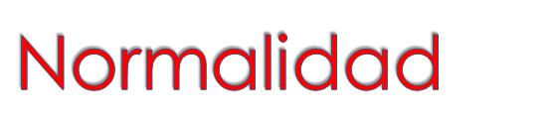
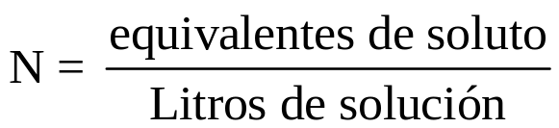


La concentración normal o normalidad (N), se define como el número de equivalentes de soluto por litro de solución:
  El peso equivalente de un ácido se define como la masa en gramos que producirá 1 mol de iones H⁺ en una reacción.
  El peso equivalente de una base es la cantidad en gramos que proporcionará 1 mol de iones OH⁻.
    El peso equivalente de un ácido o una base es igual a:

Slide 43

FASES | Técnica | Esquema de la separación
S-L | Precipitación | (A + B)_{L} + Reactivo precipitante → A_{S} + B_{L}
 | Lixiviación | (A + B)_{S} + Disolvente → A_{S} + B_{L}
 | Cromatografía líquida de adsorción | (A + B)_{L} + Sólido → A_{S} + B_{L}
 | Cromatografía de intercambio iónico | (A + B)_{L} + Resina → A_{S} + B_{L}
 | Cromatografía de exclusión | (A + B)_{L} + Gel poroso → A_{S} + B_{L}
S-G | Cromatografía gas-sólido | (A + B)_{G} + Sólido → A_{S} + B_{G}
 | Sublimación | (A + B)_{S} [ + Calor] → A_{S} + B_{G}
L-L | Extracción líquido-líquido | (A + B)_{L1} + Líquido-2 → A_{L1} + B_{L2}
 | Cromatografía líquida de reparto | (A + B)_{L1} + Soporte (Líquido-2) → A_{L1} + B_{L2}
L-G | Destilación | (A + B)_{L} [+ Calor] → A_{L} + B_{G}
 | Cromatografía gas-líquido | (A + B)_{G} + Líquido → A_{L} + B_{G}
L=líquido; S=sólido; G=gas

Slide 44


1. Destilación
● SEPARACIONES POR DESTILACIÓN
APLICACIÓN PRINCIPAL
Compuestos orgánicos
Termómetro
Cabeza de
destilación
Columna de
fraccionamiento
Si sus T_{ebullición} difieren
entre 30 y 60 ºC
Condensador
Fase inicial
Refrigerante
DESTILACIÓN
FRACCIONADA
Destilado
DESTILACIÓN
SIMPLE
Notes:
Separaciones por destilación. Se trata de unos de los métodos de separación más antiguos que se conocen. Se utilizan ampliamente en el análisis de mezclas, sobre todo de compuestos orgánicos, porque éstos poseen presiones de vapor más elevadas que los compuestos inorgánicos.
En la destilación, los diferentes componentes de una mezcla se separan mediante vaporización y condensación, gracias a sus diferentes temperaturas de ebullición.
En la destilación simple o sencilla los vapores formados son conducidos hacia un condensador, donde vuelven al estado líquido dando lugar a lo que se llama destilado. La composición del destilado es igual a la de los vapores a la presión y temperatura a la que se ha llevado a cabo el proceso. Mediante este tipo de destilación se pueden separar sustancias cuyas temperaturas de ebullición difieran entre 60 y 80 grados centígrados.
Cuando se requiere separar sustancias cuyos puntos de ebullición difieren entre 30 y 60 grados Celsius, se recurre a la destilación fraccionada, siendo la principal diferencia con respecto a la destilación simple el uso de una columna de fraccionamiento, que permite un contacto mayor entre los vapores ascendentes y el líquido condensado descendente. Ese contacto produce un intercambio de masa, donde los líquidos con menor punto de ebullición se convierten en vapor, y los vapores con mayor punto de ebullición pasan al estado líquido.

Slide 45

2. Evaporación y cristalización:
La evaporación consiste en eliminar el disolvente líquido,
La cristalización es el depósito del sólido disuelto en el líquido por alguno de los siguientes métodos:
por enfriamiento, habitualmente se disuelven mejor los sólidos en los líquidos la aumentar la temperatura. Si nosotros enfriamos deberá tener menos sólido disuelto en el líquido, el sólido que sobra acabará depositándose en el fondo del recipiente (cristalización).
por evaporación, al disminuir la cantidad de disolvente deberá tener menos sólido disuelto, el que vaya sobrando a medida que se evapore el líquido se depositará en el fondo del recipiente (cristalización).
Alimentación
Soluto
Solvente
Impurezas
Solvente de lavado
Sólido Húmedo
Producto Seco
Cristalización
Separador
Sólido-Líquido
Secador
Solvente
Soluto disuelto
Impurezas

Slide 46
3. Cromatografía
● SEPARACIONES CROMATOGRÁFICAS
Fase móvil
Fase
estacionaria
B
Fase
estacionaria
A
Fase
móvil
CROMATOGRAFÍA
PLANA
CROMATOGRAFÍA
EN COLUMNA
Notes:
Separaciones cromatográficas. La cromatografía es una técnica de separación en la que se hacen pasar los componentes de una muestra a través de una fase estacionaria inmóvil o fija (que puede disponerse en una columna u otro medio) mediante una fase móvil que fluye a través de dicha fase estacionaria, consiguiéndose la separación de los componentes según sus distintas velocidades de migración. Dada la importancia de este método de separación, los siguientes tres temas del programa de esta asignatura están centrados en las separaciones cromatográficas.
En la diapositiva se muestran las dos modalidades de trabajo en cromatografía: en columna y sobre una superficie plana. Ha de resaltarse que las aplicaciones de la modalidad en columna superan con creces a aquellas en las que la fase estacionaria se halla dispuesta en una superficie plana.

Slide 47


4. Tamización:
Separar mezclas sólidas donde hay diferencia en el diámetro de las partículas de cada miembro del sistema.

Slide 48


Lixiviación:

Slide 49
6. Centrifugación:
se emplea cuando tengo partículas sólidas muy pequeñas, suspendidas en liquido, y hay diferencia en la densidad de los componentes. Se utiliza un instrumento de laboratorio denominado centrifuga.
Caldo de Fermentación
Con Células
Sin Células
Células inmovilizadas
Células retenidas
Células
Separación de Células
Rompimiento Células
Separación Material
Intracelular (Desechos)
Sobrenadante
Precipitación Ácidos
Nucleicos, Proteasas
Tratamiento de cuerpos incluidos
Concentración
Purificación Alta
Resolución
Permite
Altos niveles de pureza
Estabilidad del producto

Slide 50

7.Filtración:
se emplea para separar sólidos de líquidos , cuando el diámetro de partículas sólidas lo permite, hay diferentes diámetros de filtros ( papel, milipore, etc.).

Slide 51



8. Decantación :
TÉCNICA DE SEPARACIÓN
a veces
Proceso químico
Ej: Extracción líquido-líquido para extraer el pentaclorofenol contenido en
una alícuota de vino en pentano.
1º: Proceso químico: reacción de derivatización
2º: Proceso físico: transferencia del producto derivado
a la fase orgánica
Segunda fase: pentano (menos densa que la fase inicial)
Segunda fase: pentano (menos densa que la fase inicial)
Notes:
Es importante tener en cuenta que la aplicación de cualquier técnica de separación siempre implica un proceso físico y en ocasiones también un proceso químico.
Supongamos que se pretende conocer el contenido de pentaclorofenol (PCP) en una muestra de vino, y el método de análisis seleccionado para ello implica la extracción de dicho compuesto en el disolvente orgánico pentano, empleando como técnica de separación la extracción líquido-líquido (LLE). Si ponemos en contacto la fase acuosa (vino) con la fase orgánica (pentano), teniendo en cuenta el carácter polar del PCP, la eficiencia de extracción será muy baja. Para mejorar la extracción, se somete el analito a una reacción química con anhidrido acético (como se muestra en la diapositiva), el derivado formado presenta una carácter mucho menos polar que el PCP y por tanto tendrá más afinidad hacia la fase orgánica. Por consiguiente, un proceso químico (reacción de derivatización) y un proceso físico (transferencia de materia de una fase a otra) han sido implicados en la separación. En el caso de que el analito hubiese tenido una alto carácter apolar, el proceso químico hubiese sido omitido.
Nos referiremos siempre a la fase en la que se encuentra el analito antes de llevar a cabo el proceso de separación como «fase inicial», mientras que llamaremos «segunda fase» a la fase a la que pasa el analito tras el proceso de separación. Si el método de separación se aplica para la eliminación de interferencias, en ese caso la «segunda fase» será aquella a la que éstas son transferidas tras la separación.

Slide 52


● SEPARACIONES POR PRECIPITACIÓN
APLICACIÓN PRINCIPAL
Compuestos inorgánicos
Reactivos inorgánicos
Reactivos orgánicos: Mayor selectividad
● SEPARACIONES POR EXTRACCIÓN LÍQUIDO-LÍQUIDO
Coeficiente de reparto
S (en la fase 1) ↔ S (en la fase 2)
Fase líquida 2
Fase líquida 1
Fig.1
Notes:
Separaciones por precipitación. Muchos iones inorgánicos se pueden separar por reacción con un compuesto orgánico o inorgánico que de lugar a su precipitación. Generalmente se utilizan reactivos orgánicos, que muchas veces son altamente selectivos y pueden emplearse tanto para la separación como para la determinación de los iones con los que precipitan ya que dan factores gravimétricos favorables.
Separaciones por extracción líquido-líquido. Se trata de un proceso de transferencia de una o varias sustancias desde una fase líquida a otra también líquida, inmiscible con la primera. En el esquema de la diapositiva se nombra como S a la especie a separar. Una vez llevada a cabo la extracción, las dos fases líquidas se separan de forma mecánica. La constante de equilibrio de este proceso recibe el nombre de coeficiente de reparto y es igual a la relación entre las concentraciones de soluto entre las dos fases. En este proceso puede conseguirse también la concentración del soluto si se emplea un pequeño volumen de disolvente orgánico, proceso muy importante en la determinación de trazas de elementos metálicos. Cuando el proceso tiene lugar entre un sólido y un líquido, se denomina al proceso lixiviación o disolución selectiva.

